Slide 1












Четвертый этап Всероссийской просветительской Эстафеты «Мои финансы»
Сберегай
и приумножай

Slide 2



Рассмотрим следующую ситуацию
Ваши дети, Соня и Миша, хотели бы иметь велосипеды. Один велосипед стоит
5000 рублей. Вы подарили им на Новый год по 2000 рублей. Также вы планируете подарить ребятам по 2000 рублей на дни рождения. Недостающие 1000 рублей дети хотят накопить, откладывая по 200 рублей в месяц. Миша положил деньги в копилку и спрятал ее. Соня решила положить деньги на счет в банке под 5% годовых.
По вашему мнению,
чей способ хранения денег окажется выгоднее?
2

Slide 3


Что такое
банковский депозит?
Что такое депозит?
Кто может открывать собственный банковский счет?
Зачем нужен депозит?
3

Slide 4


Чем депозит отличается от вклада?
И депозит, и вклад — банковские услуги, доступные
для физических и юридических лиц, индивидуальных предпринимателей.
Разница в типах размещаемых активов
НА ВКЛАД принимаются только деньги
НА ДЕПОЗИТ — ценные бумаги, драгоценные металлы в физическом выражении и на обезличенных металлических счетах, деньги
4

Slide 5

Различия между вкладом и депозитом
ВКЛАД
ДЕПОЗИТ
Единственный объект хранения — деньги
Услуга только для физических лиц
Предоставляется только в банках
Часть вложенных средств доступна для пользования
Помогает сохранить не только денежные средства, но и другие ценности (металлы, ювелирные изделия, акции и т. д.)
Доступен как физическим,
так и юридическим лицам
Услуга доступна в банках и депозитариях — специальных финансовых организациях, занимающихся хранением ценных бумаг
При хранении акций или металлов частичное снятие средств невозможно
5

Slide 6





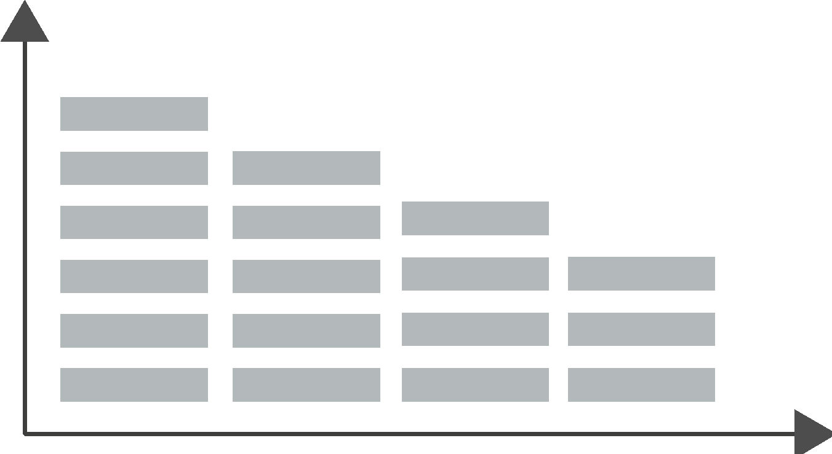
Виды депозитов по сроку размещения средств
Депозиты до востребования
По сроку
До востребования
Срочные
6

Slide 7


Виды депозитов по сроку размещения средств
Срочные депозиты
Длительность
Ставка выше
Срок влияет на ставку
Срочные депозиты
по возможности управления
Cберегательные
Накопительные
Расчетные
7

Slide 8
СОВЕТЫ
1
2
3
Не нарушайте целостность вложения.
Чем дольше деньги хранятся в банке, тем выше прибыль
Ваша выгода зависит
от величины суммы, которую вы доверяете финансовой организации. Если вы все же решите воспользоваться частью накоплений,
то проценты будут ниже
Наибольший доход приносит такой депозит, где нет возможности забрать деньги досрочно
8

Slide 9


Особые условия для пополняемых депозитов
В некоторых банках для пополняемых депозитов действует правило: при увеличении суммы вклада до определенного предела его ставка автоматически понижается.
Почему так? Этим банк подталкивает к заключению нового договора на большую сумму.
Вместо пополнения уже имеющегося вклада иногда лучше открыть новый депозит в банке.
Нюанс: расторжение договора по вкладу до истечения его срока подразумевает пересчет процентов по минимальной ставке, и в таком случае вы потеряете все начисления за последний расчетный период.
9

Slide 10



Виды депозитов по выгодоприобретателю
Депозит в банке можно открыть только на свое имя или это можно сделать также на третье лицо?
При заключении договора с банком на свое имя родитель указывает выгодоприобретателем ребенка и при этом может управлять депозитом — пополнять или даже отозвать его — до тех пор, пока ребенок не заявит на него свои права, но не ранее достижения им 14 лет
Если депозит открыт на имя ребенка, распоряжаться средствами на счете может только он: с 14 лет — с ограничениями и с 18 лет — свободно
10

Slide 11


Как открыть депозит в банке?
Открыть депозит в банке может любой гражданин РФ с 14-летнего возраста.
Для этого нужен паспорт и средства, которые вы готовы положить на вклад
или перевести в другие активы.
Для открытия депозита нужно
Выбрать тип и условия вклада
Подписать договор банковского вклада
Перечислить деньги на счет
В дальнейшем пополнение возможно любыми способами —
через банкомат, кассу, с карты других банков, переводом на счет.
11

Slide 12


Что нужно знать владельцам банковских депозитов?
Страхование вкладов
Государство не регламентирует размер и количество депозитов у физического лица
Страхование вкладов действует
для сумм до 1,4 млн рублей.
Исключение — деньги на счетах эскроу
(для расчетов за недвижимость до 10 млн руб.
Суммы вкладов в разных банках не объединяются, при возникновении страхового случая возмещение выплачивается по каждому эпизоду
Обезличенные металлические счета не страхуются
Не страхуются и ИИС, но если средства размещены в акциях, то право собственности на них сохраняется даже после банкротства управляющей компании или закрытия ПИФа
12

Slide 13
Что нужно знать владельцам банковских депозитов?
Налог на вклады
Налог на вклады взимается с 1 января 2021 года. Им облагается прибыль от размещения средств на денежных депозитах, превышающая необлагаемый процентный доход.
Сумма необлагаемого процентного дохода рассчитывается
как максимальная ключевая ставка ЦБ РФ за тот год, когда был получен доход, умноженная на 1 млн рублей.
Пример: необлагаемый доход по вкладам за 2024 год составит
1 млн рублей * 21% = 210 тыс. рублей.
13

Slide 14

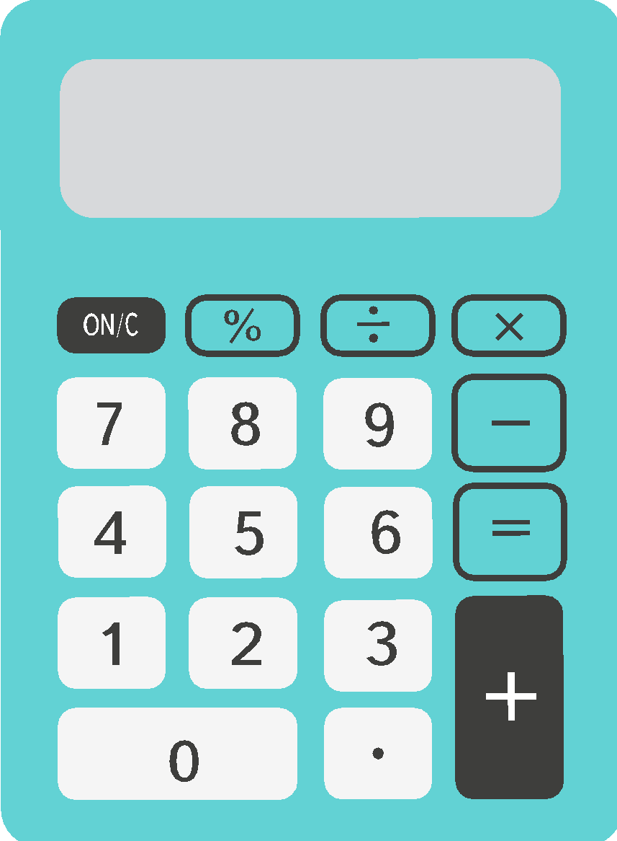
Как начисляются проценты по вкладам?
Проценты на вложенную сумму начинают начисляться сразу после ее размещения в банке — на следующий день после заключения договора.
По способу начисления процентов вклады могут быть простыми или с капитализацией.
Пример:
Если вы положили 40 000 руб. на срочный депозит сроком на 12 месяцев под 10% годовых с простыми процентами, то доходность
не изменится на протяжении этого времени. То есть вы сразу же будете знать, сколько заработаете: 40 000 х 0,1 = 4 000 руб.
По окончании срока депозита вы получите 44 000 руб.
Если же вы положили 40 000 руб. на срочный депозит с ежемесячной капитализацией процентов под 10% годовых, то в конце года
вы получите 44 188,33 руб.
14

Slide 15


Как происходит выплата процентов?
Регулярность выплат % зависит от договоренностей с банком и условий вклада
Простые проценты по депозитам без капитализации могут выплачиваться двумя способами: единовременно по окончании полного срока депозита или периодически — например, каждый квартал или каждый год.
Выплаты сложных процентов по вкладам с капитализацией происходят с определенной периодичностью: банки предлагают вклады с ежеквартальной, ежемесячной и иногда даже ежедневной капитализацией.
15

Slide 16
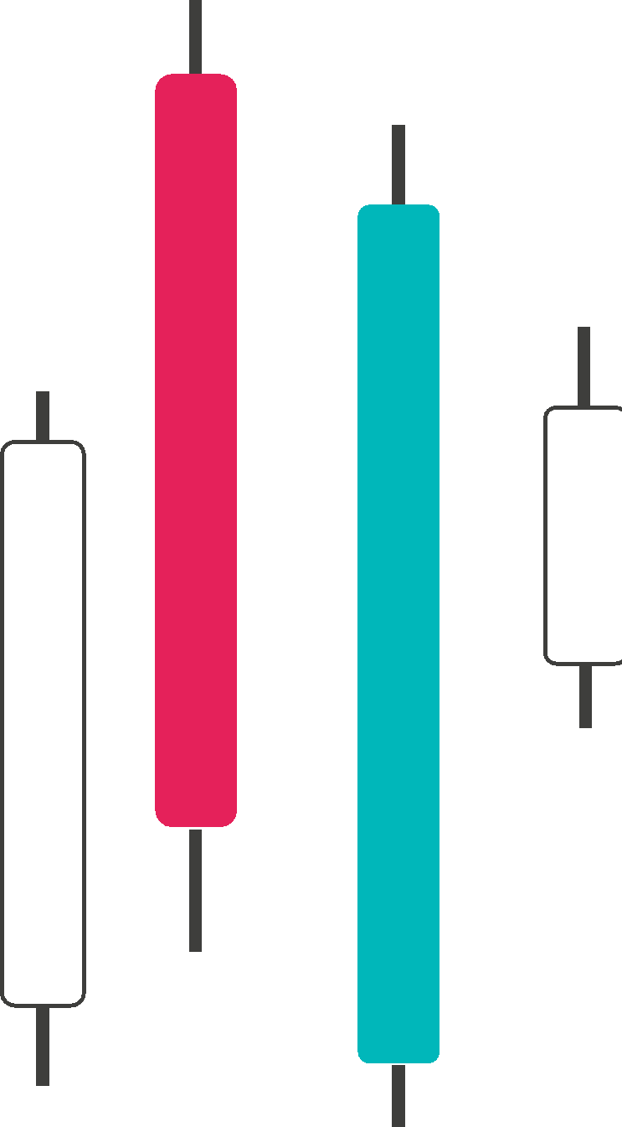

Как выбрать лучший вклад?
При подборе депозита нужно смотреть на следующие показатели
Величину процентной ставки
Тип ставки
Наличие капитализации
Другие опции, важные для клиента
При выборе депозита обязательно нужно обращать внимание на то, попадает ли он под Систему страхования вкладов (ССВ), которая защищает размещенные в российских банках средства граждан.
16

Slide 17


Досрочное закрытие вклада
Закрытие депозита до окончания его срока невыгодно для банка.
Обычно банки для расчета % используют минимальную ставку «до востребования».
Если досрочное закрытие допустимо по условиям договора и штрафных санкций за это не предусмотрено, то вы получите те проценты, которые уже были начислены ко дню закрытия счета.
17

Slide 18

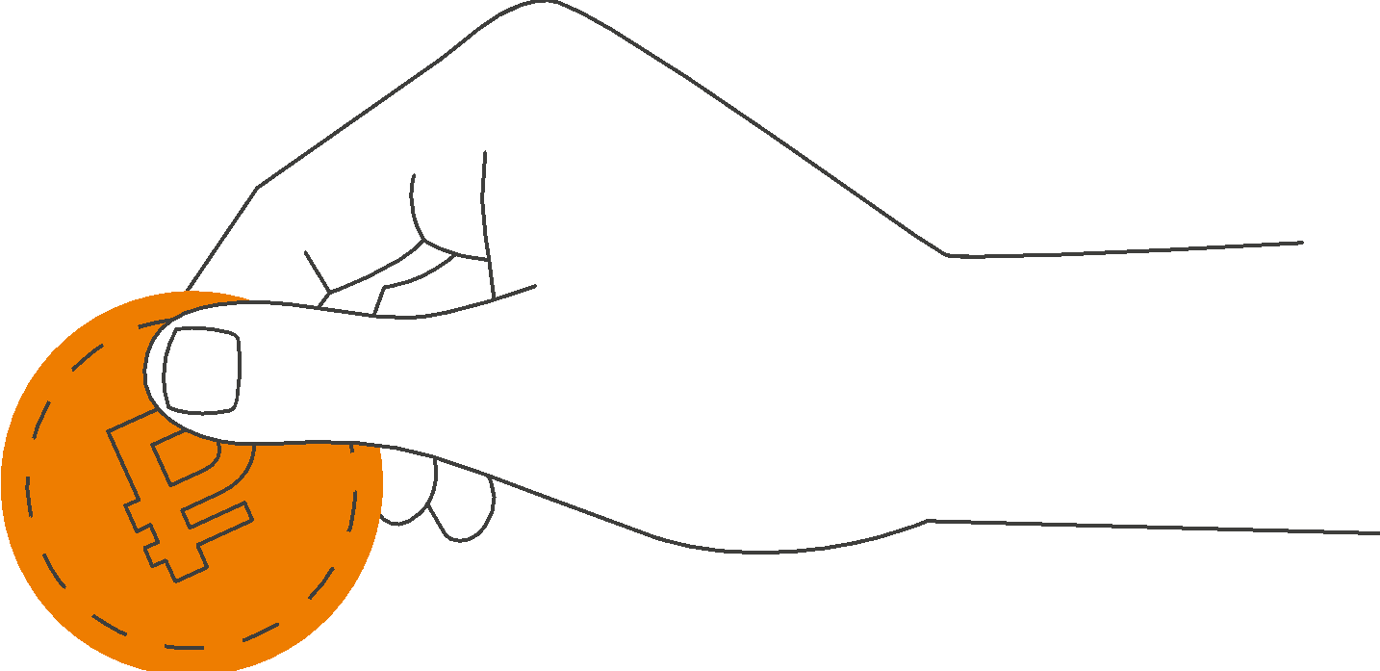
Что такое накопительный счет?
Основные особенности накопительных счетов
Накопительным называют бесплатный депозитарный счет, который не имеет ограничений по сумме открытия, пополнения, максимального накопления и сроку действия
Вклад и накопительный счет
Сберегательный счет и накопительный счет
18

Slide 19


Зачем нужен накопительный счет?
Основная функция — накопление средств.
Накопительный счет позволяет
Защитить средства от мошенников
Разделить накопления и расходы
семейного бюджета
Передержать крупную сумму
19

Slide 20
Как получить максимальный доход по накопительному счету?
1
Не снимать средства досрочно
3
Если потребовалось снять часть суммы, сначала проверьте информацию о счете в мобильном приложении
2
Если вы не уверены, что средства вам не понадобятся, разделите их и положите на два депозита
4
Проверяйте дату начисления процентов и старайтесь сделать пополнение до этого срока
20

Slide 21


Что еще нужно знать о накопительных счетах?
Накопительный счет можно открыть в рублях в вашем текущем банке обслуживания и любом другом
Накопительные счета попадают под Систему обязательного страхование вкладов
Владельцем счета может быть резидент и нерезидент старше 21 года
Полученный доход облагается налогом на вклады физических лиц
21

Slide 22


Преимущества вкладов и депозитов
Главное и самое очевидное преимущество банковских депозитных вкладов — защита ваших сбережений.
Они повышают ваши шансы быстрее накопить нужную сумму
Вы грамотнее планируете бюджет
У вас не возникнет соблазн воспользоваться частью денег
Позволяют обеспечить близких людей деньгами в будущем
Помогают увеличить вложенную сумму
22

Slide 23


Виды депозитов по форме ценностей Металлические счета
Если речь идет о драгоценных металлах (золото, серебро, платина, палладий), есть два варианта
1
Фактическое размещение ценностей
2
Металлические обезличенные счета
23

Slide 24
Акции и облигации,
ПИФы и ИИС
Бумажные акции или облигации, которые вы приобрели самостоятельно, можно доверить депозитарию.
Также можно вступить в ПИФ или открыть обычный брокерский счет или ИИС.
П
И
Ф
И
И
С
аевой
ндивидуальный
нвестиционный
нвестиционный
онд
чет
24

Slide 25
Как начать инвестировать?
Подсказки начинающему инвестору
Займитесь самообразованием
Определите сумму первых инвестиций
Выберите, во что вкладывать
Используйте сложные проценты
Комбинация ИИС+ОФЗ
Пополняйте инвестсчет
Не мешайте деньгам работать
Помните, что при инвестициях никто не гарантирует сохранность ваших средств.
25

Slide 26


Программа долгосрочных сбережений (ПДС)
Новая возможность накоплений
ПДС формируется
за счет
Средства ПДС можно гибко использовать
Добровольных взносов гражданина
Средств пенсионных
накоплений по ОПС
Софинансирования
государства
Инвестиционного дохода
Взносов работодателей
Денежная подушка безопасности
Сбережения на случай непредвиденных ситуаций
Регулярный доход
в будущем
После 15 лет действия договора
При достижении 55 лет (женщины)
и 60 лет (мужчины)
В особых жизненных ситуациях
26

Slide 27
Виды выплат по ПДС
Основания для назначения выплат:
Срок участия в Программе
не менее чем 15 лет
А
или
Б
Достижение возраста 55 лет
для женщин и 60 лет для мужчин
Варианты выплат
Периодические выплаты
Выплаты в особой жизненной ситуации
Выплата выкупной суммы
Выплата наследникам
Пожизненно
Срочная выплата
Единовременно
(после 15 лет участия или
при возрасте 55/60, если сбережений на счете менее 10% от прожиточного минимума пенсионера)
Дорогостоящие виды лечения
Потеря кормильца
За счет личных взносов участника ПДС
В случае смерти участника ПДС
(исключение — назначенная пожизненная выплата участнику ПДС)
27

Slide 29
СПАСИБО ЗА ВНИМАНИЕ!

